Slide 1


Моделирование структуры керамических биокомпозитных материалов
Презентация по результатам производственной практики: преддипломной практики
Докладчик: Г.В. Белоус, студент каф. КСУП
Руководитель: А.Н. Пономарев, к.ф-м.н., зав лабораторие ЛМиФ
Томск 2022
Notes:
Здравствуйте, вашему вниманию доклад на тему “Моделирование распространения трещин в керамике из гидроксиапатита”

Slide 2
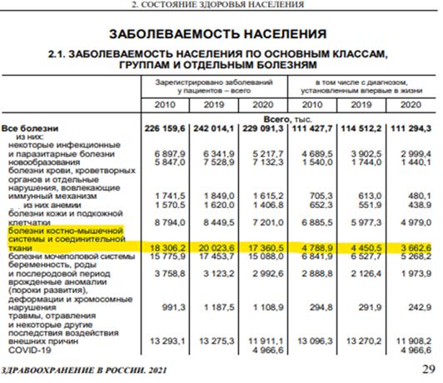
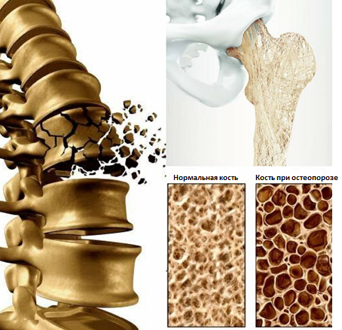
Актуальность
Пример костно-мышечного заболевания
Отчёт Росстат за 2021 год
Notes:
По данным Росстата за 2021 год, большое количество людей страдает костными заболеваниями, сопровождаемые повреждениями костных тканей. Всё это приводит к необходимости хирургического вмешательства с последующим внедрением имплантатов для реконструкции костных тканей и замещения костных дефектов. Материал такого назначения должен быть биоактивен и биосовместим с костными тканями человека.

Slide 3
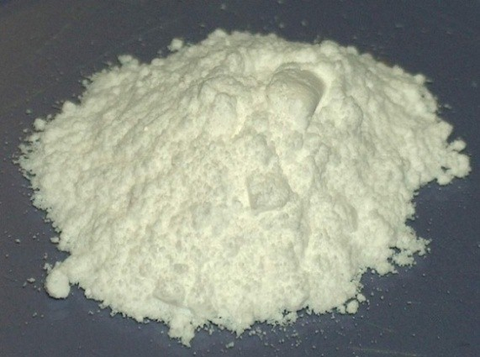
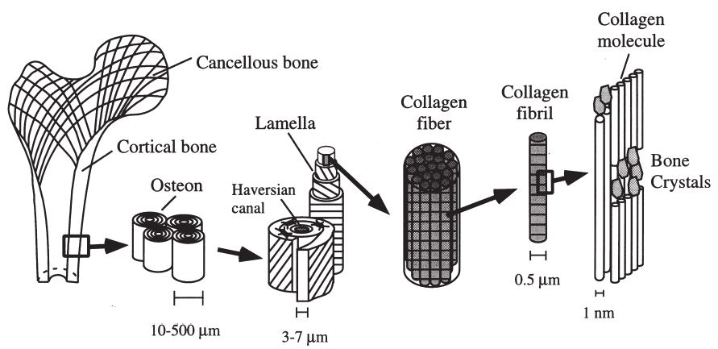
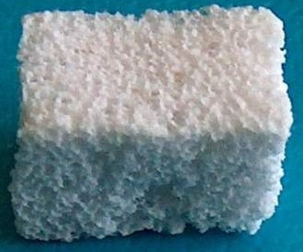
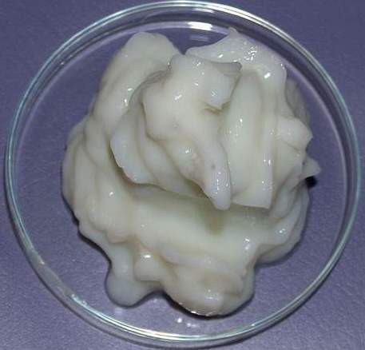
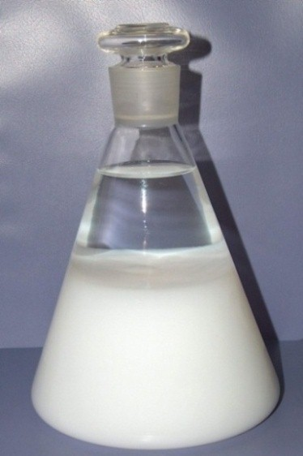
Гидроксиапатит(ГА)
ГА является основным компонентом кости.
Основными недостатками имплантата ГА являются их плохая вязкость разрушения и износостойкость.
Пористая ГА керамика
Иерархическая структура человеческой кости
Различные формы ГА
Notes:
Так, наиболее перспективным и приоритетным путем создания новых биоматериалов для костных имплантатов является использование гидроксиапатита. Этот материал является схожим по химическому составу с костной тканью. Он является основной минеральной составляющей костей (около 50%) и зубов (около 96% в эмали).
Но основными недостатками имплантата из ГА или покрытий ГА являются их плохая вязкость разрушения и износостойкость.

Slide 4
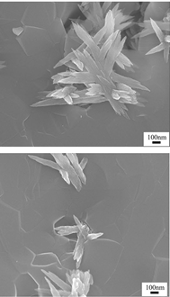

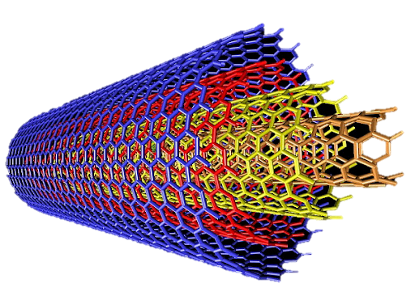

Улучшение свойств ГА
Многостенные углеродные нанотрубки(МУНТ) имеют высокую прочность и малые размеры.
В работе [1] при добавлении МУНТ 0.5 масс.% повысилась прочность и твёрдость керамики ГА, однако трещиностойкость существенно не повысилась.
Необходимо подобрать оптимальное содержание МУНТ, требуется большее количество образцов.
Армирование керамики ГА за счёт МУНТ
[1] Barabashko, M. S., Tkachenko, M. V., Neiman, A. A., Ponomarev, A. N., & Rezvanova, A. E. (2020). Variation of Vickers microhardness and compression strength of the bioceramics based on hydroxyapatite by adding the multi-walled carbon nanotubes. Applied Nanoscience, 10(8), P. 2601-2608.
Notes:
Механические свойства ГА могут быть улучшены за счёт усиления некоторыми вторичными материалами, например, углеродными нанотрубками (УНТ), имеющие высокую прочность. Группой ученых Института физики прочности и материаловедения СО РАН г.Томска была получена композитная керамика на основе ГА с добавлением многостенных УНТ, которые использовались в качестве упрочняющих добавок. Показано, что добавление нанотрубок в содержании до 0.5 масс.% позволяют повысить прочность и твердость керамики ГА, однако, трещиностойкость повышают незначительно.

Slide 5
Цель работы
Разработка компьютерной модели материала и проведение испытаний механических свойств полученной модели, позволяющей снизить количество проводимых экспериментальных процедур.
Notes:
Таким образом, для определения оптимальных прочностных характеристик таких композитов, необходимо создание большего количества образцов с варьированием концентраций нанотрубок. Однако, этот процесс может быть затруднительным с экспериментальной точки зрения. Эффективнее сначала построить модель материала и провести испытания механических свойств полученной модели, которую можно использовать в качестве дополнительного инструмента, позволяющего снизить количество проводимых экспериментальных процедур.
В рамках данной работы построение компьютерной модели керамического материала, состоящего из гидроксиапатитовой матрицы без добавления нанотрубок, а также моделирование процесса разрушения данной керамики, в частности, моделирование распространения трещин под воздействием внешних нагрузок, в зависимости от количества содержащихся пор в образце, так как пористость оказывает влияние на трещиностойкость материала.

Slide 6
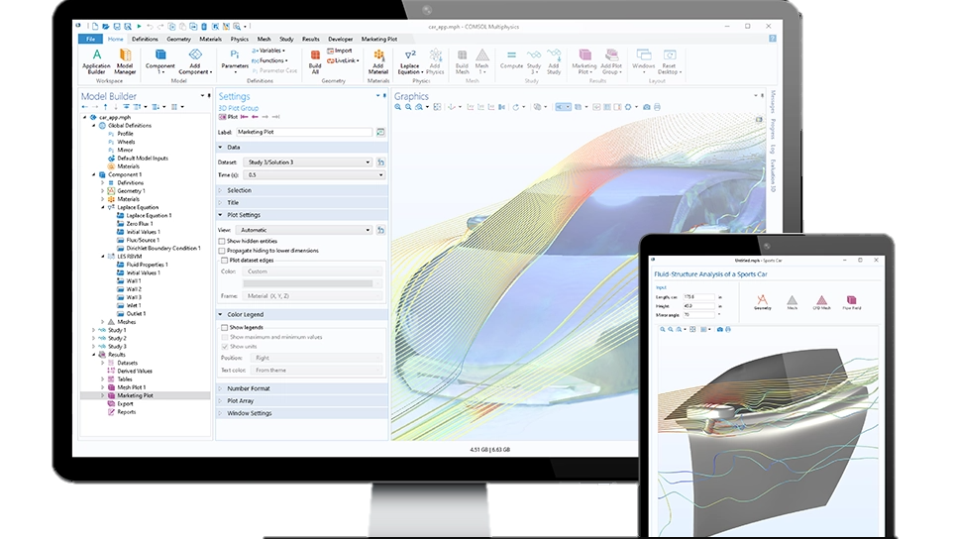
Программная среда Comsol Multiphysics
Моделируйте реальные системы, устройства и процессы с помощью продуктов компании COMSOL:
✓ Универсальные продукты для численного моделирования на основе передовых методов.
✓ Моделирование полностью сопряженных и отдельных физических процессов.
✓ Полный набор инструментов моделирования, от геометрии до визуализации результатов.
✓ Удобные инструменты создания и доставки приложений для моделирования.
Notes:
Моделирование было проведено в программном пакете COMSOL Multiphysics - программное обеспечение (ПО) для анализа конечных элементов, решения и моделирования различных задач физики и мультифизики. В COMSOL анализ реализован с помощью метода конечных элементов (МКЭ). ПО, использующее МКЭ, предоставляет широкий спектр возможностей моделирования для контроля сложности и точности анализа системы. Как правило, чем больше элементов в сетке, тем точнее решение дискретизированной задачи. Таким образом, можно увеличить концентрацию элементов в местах предполагаемой деформации или изгиба, или наоборот, уменьшить количество элементов для уменьшения вычислений.

Slide 7
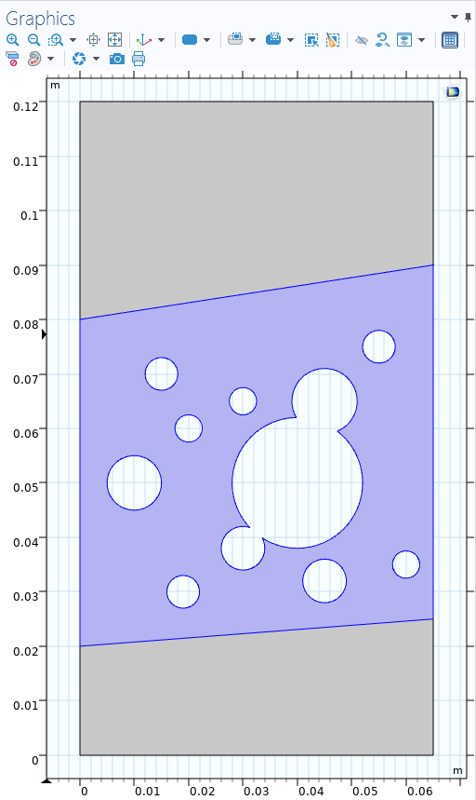
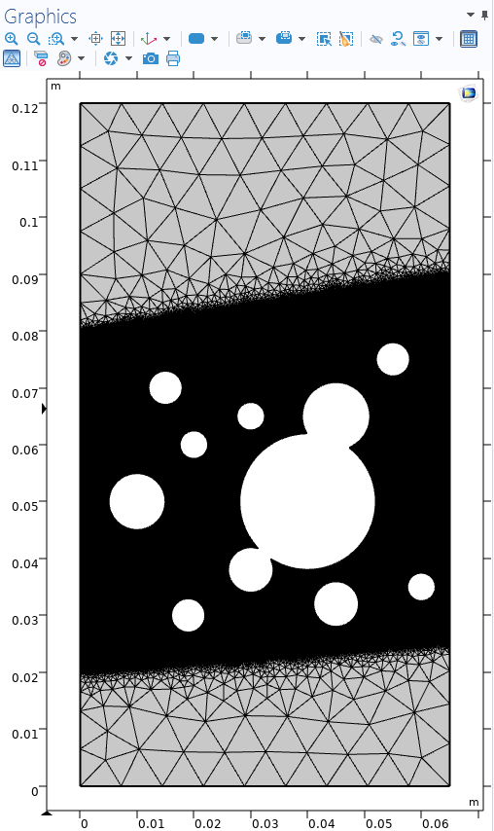
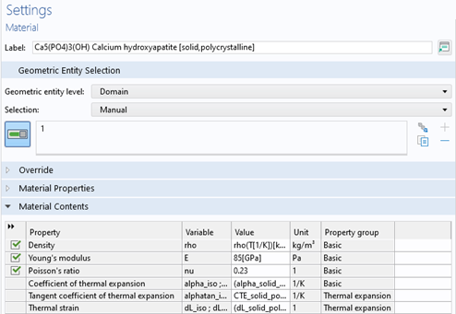
Построение компьютерной модели керамического материала ГА
Задание материала
Задание структура образца
Генерация конечно-элементной сетки
Notes:
В данной работе была построена 2D модель образца для снижения времени расчетов. Структура образца задана с использованием встроенных инструментов задания геометрии, с помощью которых были определены габариты образца, количество, размер и расположение пор. При построении модели образца была выделена область вдоль предположительной траектории распространения трещин для увеличения концентрации сетки в ней. В модели образца был задан материал Ca₅(PO₄)₃(OH) Calcium hydroxyapatite, взятый из встроенной библиотеки, а для расчетов механических свойств материала были определены модуль Юнга 80 ГПа и коэффициент Пуассона 0.2. Про сетку

Slide 8
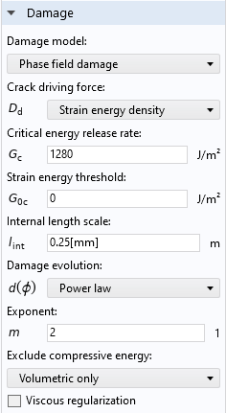
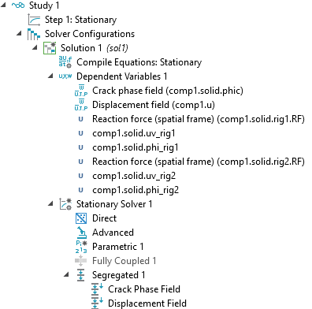
Построение компьютерной модели керамического материала ГА
Реализован модуль “Механика конструкций”
Настройка решателя
Notes:
На следующем шаге механика разрушения твердого тела была реализована в модуле “Механика конструкций”, образец был зафиксирован в пространстве, определены вектор и сила нагрузки. Для вывода полученных результатов был настроен встроенный решатель, в результате расчётов которого получена траектория прохождения трещин в образцах с одной и несколькими порами.

Slide 9
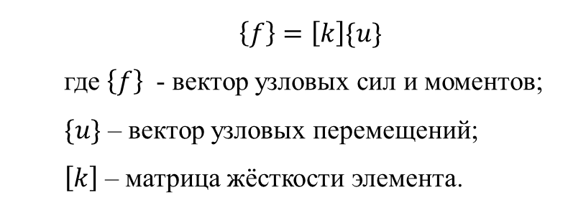
Математическая модель
Постановка проблемы
Разбиение тела на КЭ
$\left\{f\right\}=\left[k\right]\{u\}$
где $\left\{f\right\}$ - вектор узловых сил и моментов;
$\{u\}$ – вектор узловых перемещений;
$\left[k\right]$ – матрица жёсткости элемента.
Определение матрицы жёсткости для каждого КЭ
Сбор матриц жёсткости в глобальную
Получение вторичных переменных
Постобработка и проверка модели
Notes:
На следующем шаге механика разрушения твердого тела была реализована в модуле “Механика конструкций”, образец был зафиксирован в пространстве, определены вектор и сила нагрузки. Для вывода полученных результатов был настроен встроенный решатель, в результате расчётов которого получена траектория прохождения трещин в образцах с одной и несколькими порами.

Slide 10
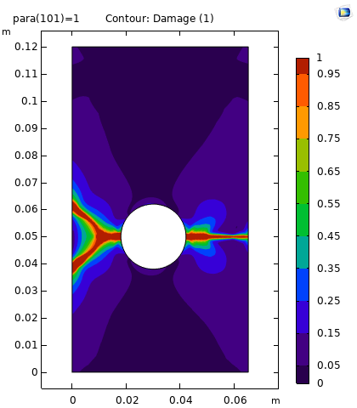
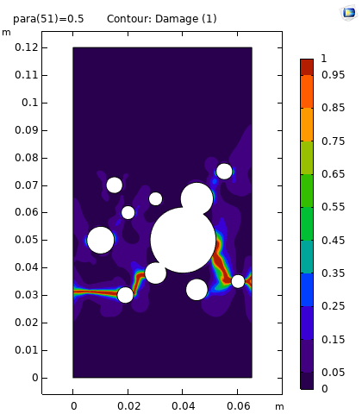
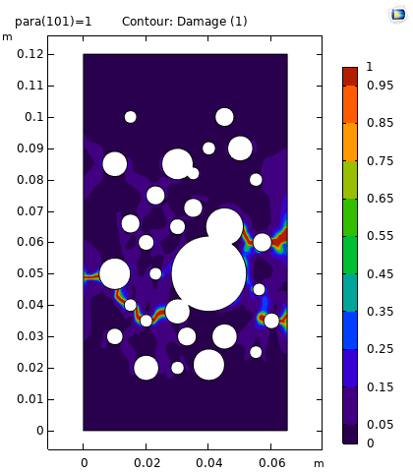
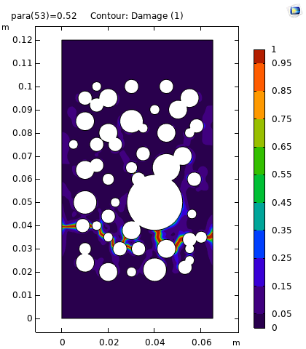
Результаты работы
5.8%
11.2%
18.2%
26.5%
Компьютерная модель керамического материала ГА
Notes:
Как видно из полученных результатов , траектория трещин проходит через поры в образцах, и, с увеличением пор возрастает количество путей развития трещин. Следовательно, энергия распространения трещины рассеивается, что приводит к увеличению вероятности разрушения материала.

Slide 11
Результаты работы
5.8%
11.2%
18.2%
26.5%
Компьютерная модель керамического материала ГА
Notes:
Как видно из полученных результатов, траектория трещин проходит через поры в образцах, и, с увеличением пор возрастает количество путей развития трещин. Следовательно, энергия распространения трещины рассеивается, что приводит к увеличению вероятности разрушения материала.

Slide 12
Сравнительный анализ модели и реальных образцов
Описание образца | Пористость | Прочность на сжатие
Спечённый при 1100°C в атмосфере аргона ГА порошок | 27.5% | 18 Мпа
Коммерческий ГА спечённый при температуре 1000°C | - | 40 МПа
Коммерческий ГА спечённый при температуре больше 1000°C | 0% | 80 МПа
Каркас из ГА с микропорами диаметром 5.96 нм | 50 ± 0.35% | 110 ± 18.5 МПа
Каркас из ГА с микропорами диаметром 16.2 нм | 50 ± 0.35% | 70.9 ± 8.8 МПа
Синтезированный ГА | 0% | 35 МПа (диаметральная)
Кортикальная кость | 15%-31% | 88.3-163.8 МПа
Дентин | 2.05% | 250-350 МПа
Эмаль | 1.95% | 95-370 МПа
Comsol | 5.8% | 117.9 МПа
 | 11.2% | 74.6 МПа
 | 18.2% | 63.8 МПа
 | 26.5% | 36.7 МПа
Notes:
Как видно из полученных результатов, траектория трещин проходит через поры в образцах, и, с увеличением пор возрастает количество путей развития трещин. Следовательно, энергия распространения трещины рассеивается, что приводит к увеличению вероятности разрушения материала.

Slide 13
Заключение
1. Создана компьютерная 2D модель структуры керамического материала, состоящего из гидроксиапатитовой матрицы.
2. Смоделирован процесс распространения трещин в керамике под воздействием внешних нагрузок.
Результаты данной работы являются первым шагом (предварительным этапом) к моделированию физико-механических свойств двухфазных материалов.
Notes:
В ходе проделанной работы была создана компьютерная модель керамического материала состоящего только из гидроксиапатитовой матрицы без добавления МУНТ.
Так же был смоделирован процесс разрушения данной керамики, в частности, моделирование распространения трещин под воздействием внешних нагрузок.
Результаты данной работы являются первым шагом (предварительным этапом) к моделированию физико-механических свойств двухфазных материалов.

Slide 14

Спасибо за внимание!

